Slide 1



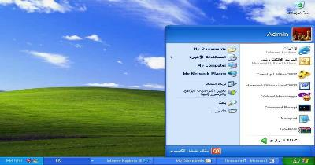

المـــــادة : معلوماتية
المجــــال : بيئة التعامل مع الحاسوب

Slide 2
الإشكالية:
تعرفنا في الدرس السابق على مكونات الحاسوب و مراحل تركيبة و بعد التشغيل نلاحظ ظهور النافذة التالية و الوقوف عندها .

Slide 3
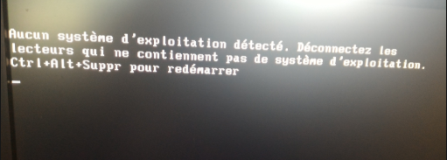
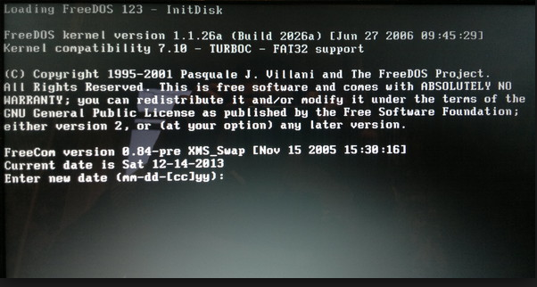
لماذا ؟
ما هو الحل ؟

Slide 4




تعريف نظام التشغيل: نظام التشغيل عبارة عن وسيط بين مستخدم الحاسوب وبين مكوناته المادية وهومجموعة من البرمجيات الأساسية التي تقوم بإدارة الحاسوب و التحكم في كافة الأعمال و المهام التي يقوم بها. و من بين أنظمة التشغيل:

Slide 5
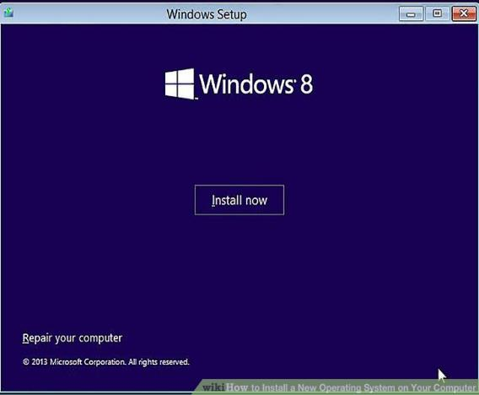
5
مفهوم تثبيت’’installation’’ نظام التشغيل:
تثبيت النظام هو عملية نسخ الملفات والبرامج الخاصة بالنظام وجعلها متوفرة بصفة دائمة على القرص الصلب لتمكين الحاسوب من القيام بجميع مهامه.

Slide 6
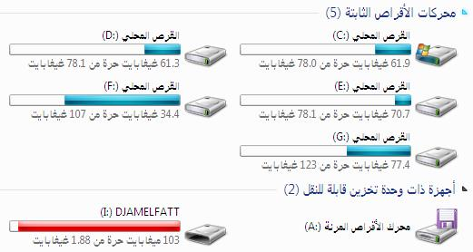
6
مفهوم تقسيم القرص الصلب:
تقسيم القرص الصلب هي عبارة عن عملية تجزئته إلى أقسام أصغر وإعطاء كل قسم حرفا خاص (مثلا C, D, E) بحيث تتعامل مع القرص الصلب على أنه أكثر من قرص واحد

Slide 7
7
مفهوم تهيئة القرص الصلب :
التهيئة (Formatage) هي إعداد و تحضير القرص الصلب ليصبح جاهزا لتخزين الملفات حيث نجد:

Slide 8
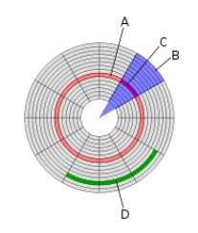
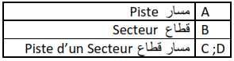
تهيئة فيزيائية : تنجز في المصنع قبل البيع أي يصبح القرص على شكل اسطوانات و مسارات و قطاعات.

Slide 9
تهيئة منطقية : أي وضع نظام ملفات ( FAT32 NTFS …)على القرص لكي يسمح بالقراءة و التخزين.

Slide 10
تقويم تحصيلي
اذكر اهم وضائف نظام التشغيل

Slide 11
مهام نظام التشغيل:
تحميل البرامج التطبيقية.
التحكم في وحدة الذاكرة المركزية.
التحكم في وحدات الإدخال والإخراج.
الاتصال مع المستخدم.
اكتشاف الأخطاء.

Slide 12


مفهوم القرص الصلب:
القرص الصلب هو المسؤول عن التخزين الطويل الأمد للمعلومات والبيانات حتى في حالة قطع التيار الكهربائي عن الجهاز.

Slide 13





13
مزايا تقسيم القرص الصلب :
*- تثبيت نظام تشغيل واحد أو أكثر في أي تجزئة
*- تنظيم و ترتيب الملفات و المجلدات أي سهولة الوصول إليها
*- تفادي ضياع الملفات خاصة الشخصية و المهمة منها

Slide 14
مراحل تثبيت حاسوب
اعدادات قبل التثبيت:
إعداد الـ BIOS (Basic Input Output System):
رتب الخطوات التالية:
نغير الإقلاع الاولي للجهاز من HDD الى CD/DVD ضمن التبويب Boot
تشغيل الحاسوب
الضغط على المفتاح f2او suppr من اجل الدخول الى برنامج الـ BIOS
حفظ وخروج من التبويب Exit

Slide 15
مراحل تثبيت نظام التشغيل
اعدادات قبل التثبيت:
إعداد الـ BIOS (Basic Input Output System):
عند تشغيل الجهاز فإنه يقلع مباشرة من القرص الصلب نظرا للترتيب الموجود في
الـ BIOS.
إذا أردنا الإقلاع من جهة أخرى (قرص مضغوط، USB...) يجب تغيير الإقلاع الأول.
للدخول إلى برنامج الـ BIOS نضغط على المفتاح (Suppr)Delete أو F2
(حسب الشركة المصنعة للوحة الأم).
نغير الإقلاع الأول، نحفظ و نغادر البرنامج.

Slide 16
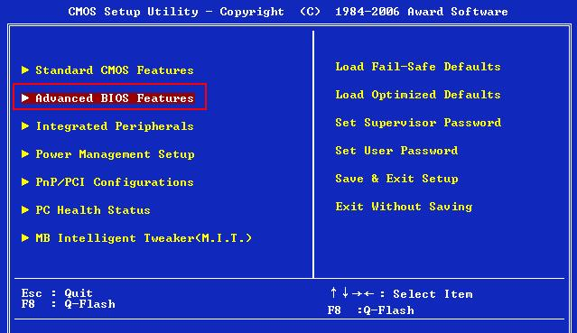
16
واجهة لـ BIOS قديم

Slide 17
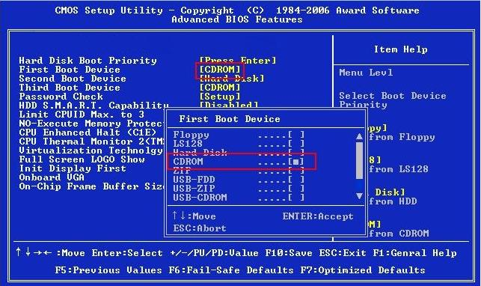
17

Slide 18
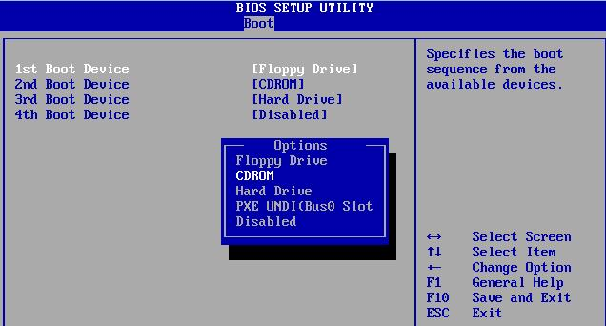
18
واجهة لـ BIOS حديث

Slide 19
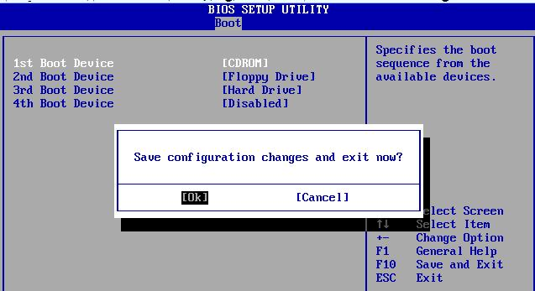
19

Slide 20
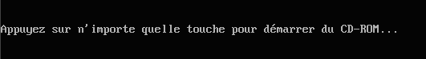

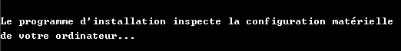
20

Slide 21
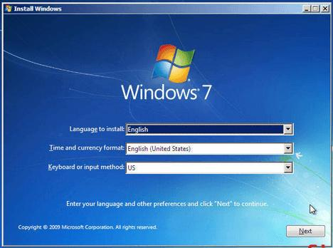
21

Slide 22
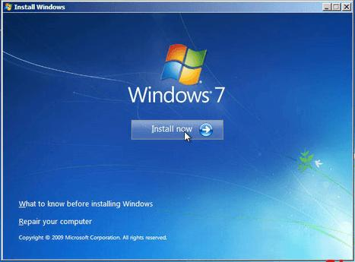
22

Slide 23
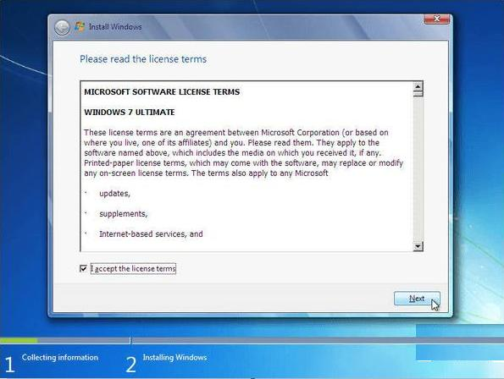
23

Slide 24
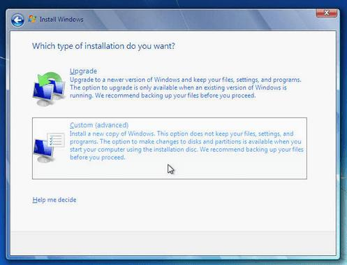
24

Slide 25
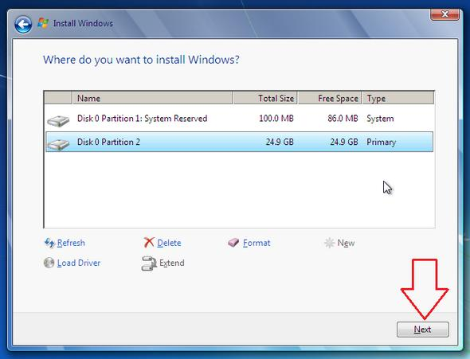
25

Slide 27
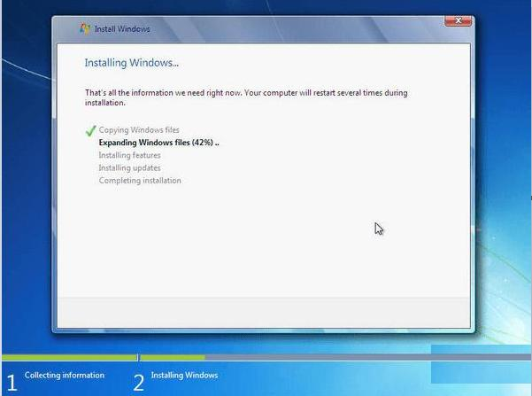
27

Slide 28
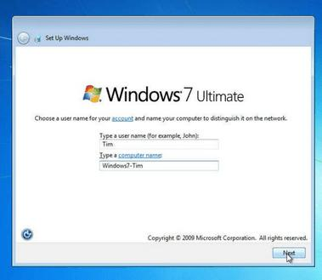
28

Slide 29
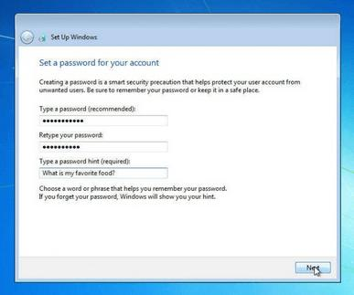
29

Slide 30
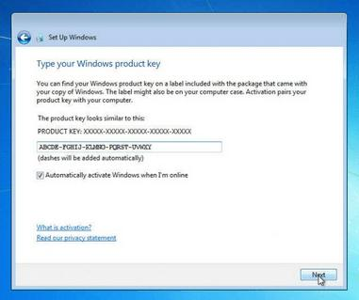
30

Slide 31
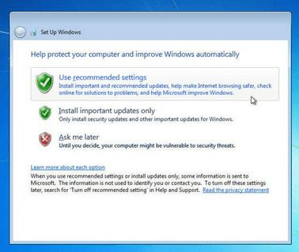
31

Slide 32
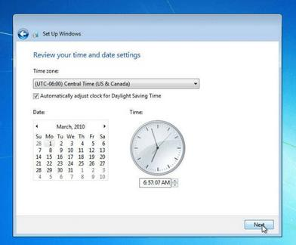
32

Slide 33
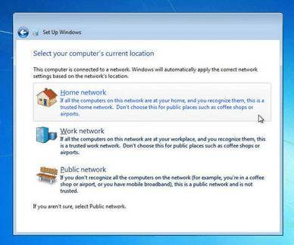
33

Slide 34

34
نهاية التثبيت و ظهور سطح المكتب

Slide 35
35
ملاحظة
بعد إعادة تشغيل الجهاز و ظهور التعليمة
لا يجب الضغط على أي مفتاح بل يترك الحاسوب
يقلع من القرص الصلب

Slide 36
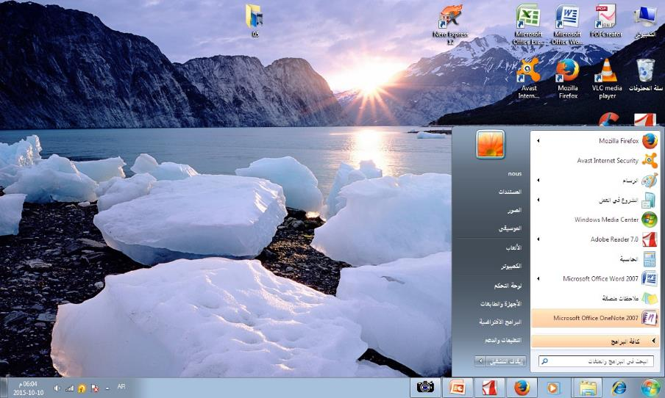
36
ويندوز 7 واجهة عربية

Slide 37
التثبيت
بعد تغيير الإقلاع نتبع المراحل التالية التثبيت نظام التشغيل Windows7:
نضع قرص النظام في القارئ أو الفلاش في المنفذ.
نشغل الجهاز، يطلب منا الضغط على أي مفتاح من لوحة المفاتيح.
يظهر إطار نختار فيه لغة التثبيت ثم المصادقة على شروط استعمال البرنامج.
نختار موضع التثبيت.
ادخال اسم المستعمل و كلمة المرور.
اختيار المنطقة الزمنية.
ضبط الوقت و التاريخ.
إعداد الشبكة.
انتهاء عملية التثبيت.

Slide 38
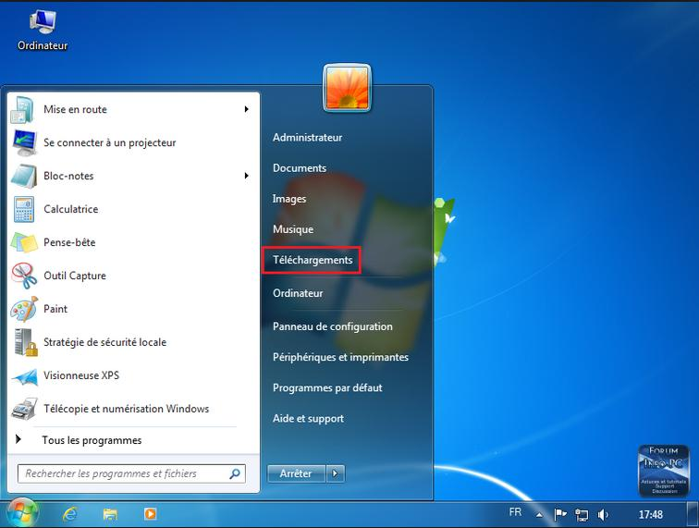
38
ويندوز 7 واجهة فرنسية

Slide 39
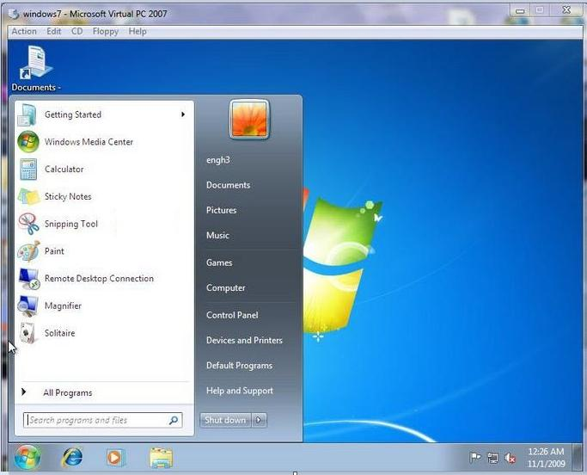
39
ويندوز 7 واجهة انجليزية

Slide 40


Slide 41
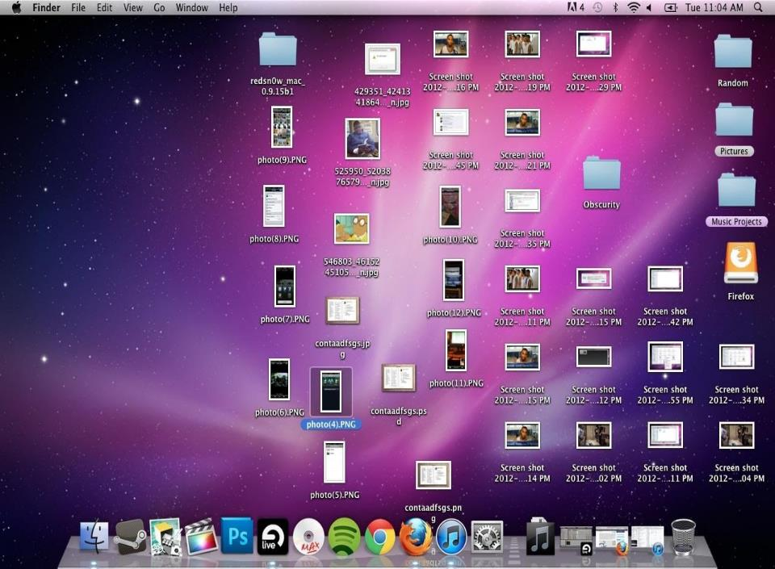
واجهة نظام التشغيل MACINTOSH

Slide 42
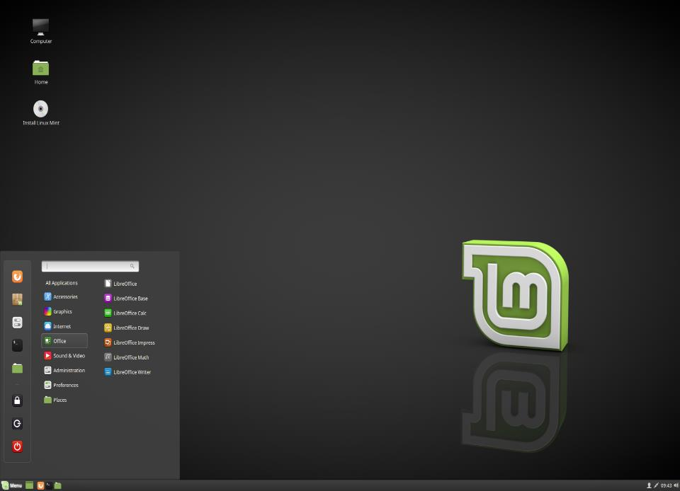
واجهة نظام Linux

Slide 43
